Slide 1
Великие просветители Европы
Д/з: Пар. 20, выучить таблицу в тетради
8 класс
Учитель:
Шадрина Ольга Николаевна

Slide 2
Цель урока: знакомство с великими просветителями Европы.
Задачи урока:
Определить мировоззренческие установки эпохи Просвещения;
Формировать и развивать умение работать с различными информационными источниками, использовать их при подготовке ответов на вопросы

Slide 3
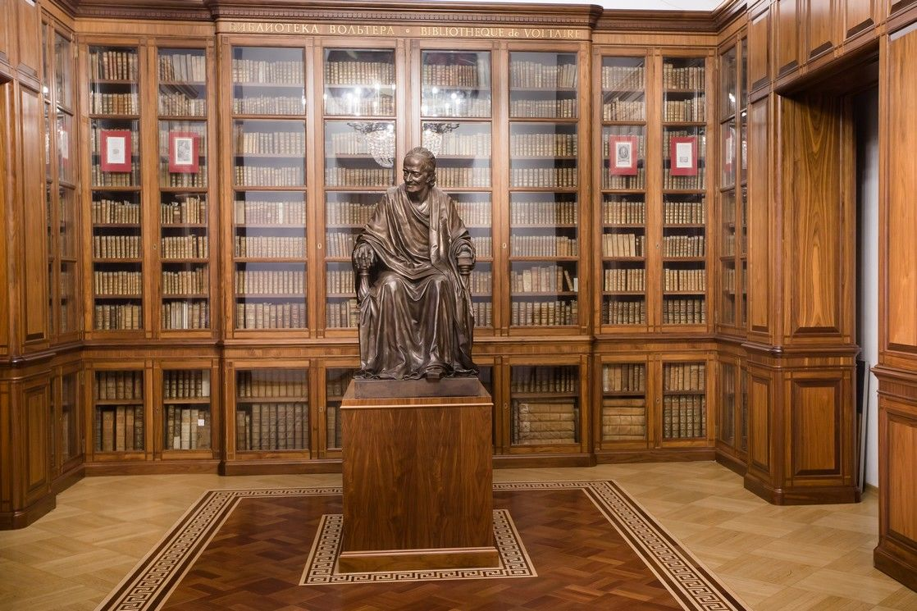
XVIII век историки назвали эпохой Просвещения и временем преобразований. Перемены в обществе предвосхитили мыслители-вольнодумцы, впоследствии названные просветителями.

Slide 4
Где мы с вами уже сталкивались с понятием «просветители»?
Вспомните, кого называли просветителями?
Назовите имя одного из просветителей, изученных нами на уроке истории России?

Slide 5
Проблемное задание
Почему период 17-18 вв. получил название эпохи Просвещения?

Slide 6
Задание на урок:
Заполнить таблицу «Основные идеи просветителей»
Просветители | Страна | Основные идеи

Slide 7
Деятель | Страна | Основные идеи
Вольтер, Франсуа Мари Аруэ (1694-1778) | Франция | 1. Основа справедливого общественного строя – ________________________________________________________________________________________________________________________________________ Главный враг Просвещения –________________________________________ ____________________________________________________________________ 3. Сдерживающий фактор для народа – __________________________________ 4. Идеальный правитель – _____________________________________________

Slide 8
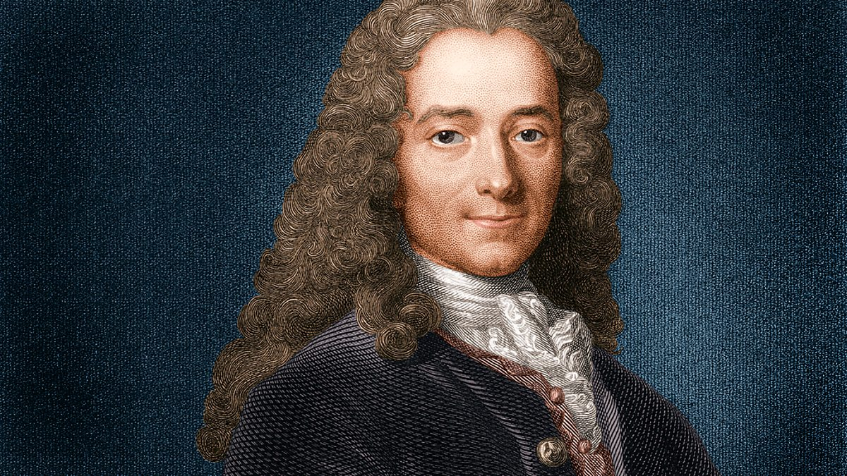
Вольтер, Франсуа Мари Аруэ
1. Основа справедливого общественного строя – свобода, равенство, собственность.
2. Главный враг Просвещения – церковь, т.к. она, стремится поработить разум человека, претендует на монополию в области морали.
3. Сдерживающий фактор для народа – религия.
4. Идеальный правитель – просвещенный монарх.

Slide 9
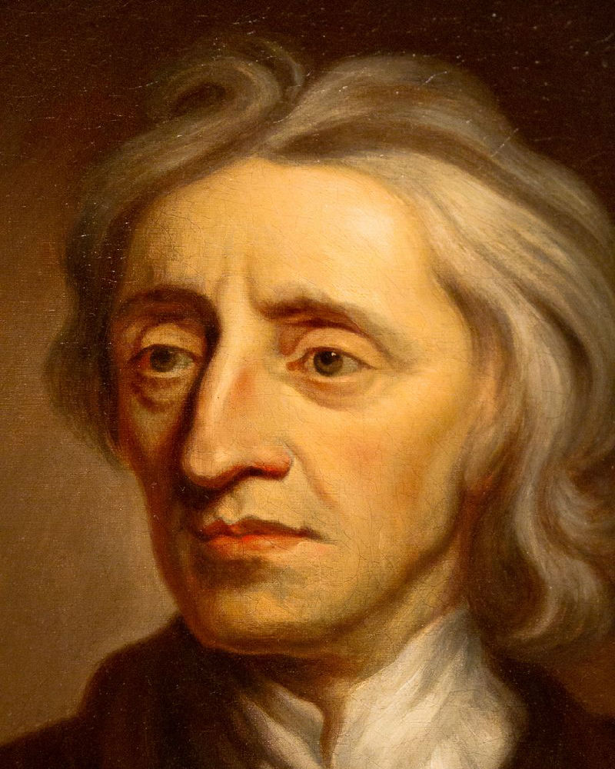
Джон Локк (1632-1704) | Англия | Главная заслуга заключалась в создании учения о _________________________________ 2. Необходимость разделения властей: __________________________________ 3. Большое значение уделялось _____________________________________ 4. Идеальный государственный строй – _________________________________
естественных, прирожденных права человека на жизнь, свободу и собственность. От природы люди все равны.
отделение исполнительной власти от законодательной.
образованию и воспитанию, которые развивают человеческий разум.
конституционная монархия.

Slide 10
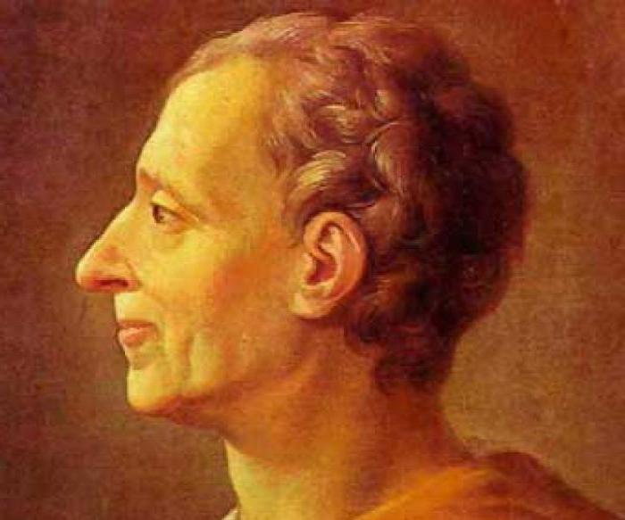
Шарль Луи де Секонда, барон де Монтескьё (1689-1755) | Франция | «Свобода есть право делать все, ________________________________ Свобода личности возможна __________________________________ 3. Разделение власти на _______________________________ 4. Идеальный государственный строй-_______________________________
что дозволено законом»
только в обществе, где нет злоупотребления властью.
три ветки: законодательная (принадлежит народу), исполнительная (монарху) и судебная (независимые судьи).
конституционная монархия.

Slide 11
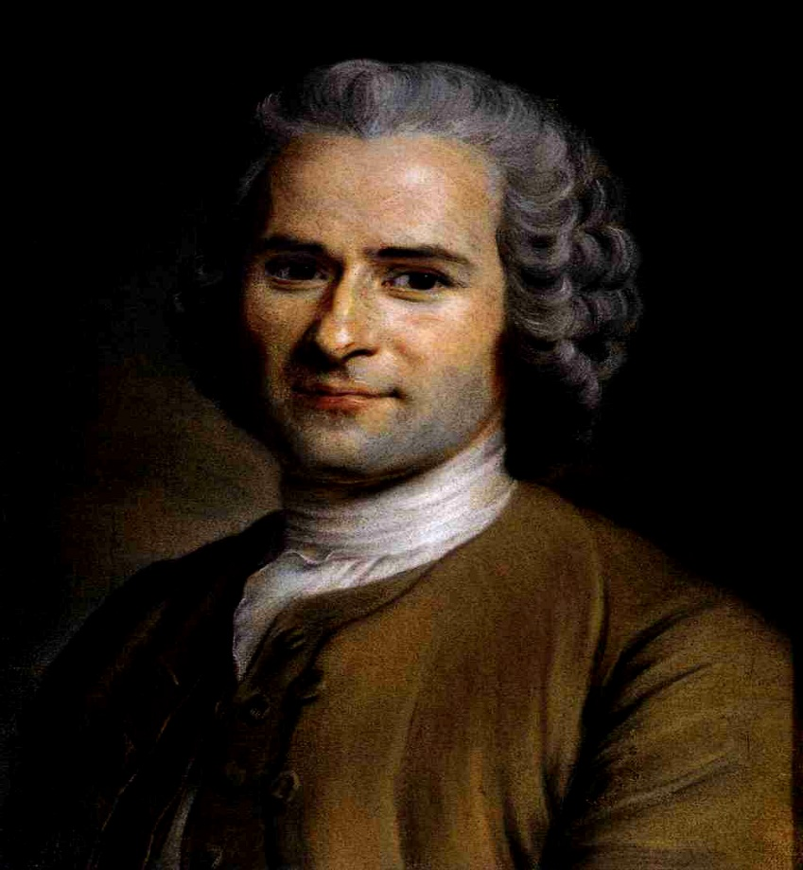
Жан-Жак Руссо (1712-1778) | Франция | 1. Человеку от рождения присущи – _________________________________ 2. Главная причина всех бедствий человечества – _________________________ 3. Источник верховной власти – ___________________________________4. Являлся сторонником ___________________________________ 5. Государственная власть ___________________________________6.Идеальный государственный строй - __________________________________
нравственность и доброта.
появление частной собственности.
народ.
избирательного права.
охраняет свободу своих граждан и защищает их интересы.
демократическая республика.

Slide 12
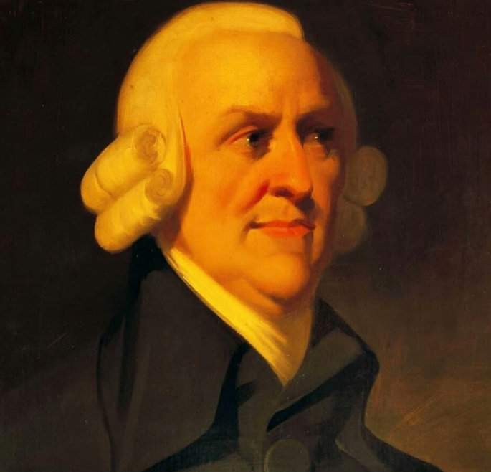
Адам Смит (1723-1790) | Шотландия | 1. Стремление людей улучшить свое материальное положение способно привести _________________________________ 2. Главную роль в развитии хозяйственной жизни страны играют ___________________________________ 3. Земля должна переходить в руки ___________________________________ 4. Главный источник богатства – ___________________________________
общество к благосостоянию.
- свободный обмен товарами и свободная конкуренция
собственников, способных использовать ее экономично.
труд.

Slide 13
Закрепление.
• Какие сферы жизни общества затрагивали идеи просветителей?
• Какие цели носили идеи просветителей
• Сравните, что общего в идеях Джона Локка и Монтескьё?
• Объясните, в чем видел причину всех бедствий человечества Жан-Жак Руссо?
• Почему просветители стремились перестроить мир по законам разума?
• Почему просветители придавали такое большое значение образованию?
• Что в их взглядах кажется вам странным и неосуществимым? Какие их идеи вы не разделяете?
• Какие идеи просветителей особенно актуальны сегодня для нашей страны?

Slide 14
Философия Просвещения пронизывала все сферы жизни общества: экономическую, политическую, социальную и духовную. Она носила ярко выраженный политический характер, поскольку главным ее содержанием являлась критика существующих порядков и противопоставление им модели идеального общества, создание которого утвердило бы в жизни «царство Разума». Просветители вели борьбу против беззакония и злоупотребления властью, против фанатизма и нетерпимости, верили, что развитие просвещения может изменить общество, уничтожить зло.
Вывод:

